Slide 1
Elizabeth Brabec
Secretary General / secrétaire general / Secretaria general

Slide 2
Accomplishments/ Réalisations / logros
Three major accomplishments
Membership survey
Symposium event and publications
Organizational Management: Cloud storage, new processes for managing email lists and updating of the lists
Trois réalisations majeures
Sondage auprès des membres
Symposium et publications
Gestion organisationnelle : Stockage dans le cloud, nouveaux processus de gestion des listes d'e-mails et mise à jour des listes
Tres grandes logros
Encuesta de membresía
Simposio y publicaciones
Gestión Organizacional: Almacenamiento en la nube, nuevos procesos para la gestión de listas de correo electrónico y actualización de las listas

Slide 3
Member Survey / Sondage auprès des members / Encuesta para miembros
68 out of 252 members completed the survey.
Added to the survey: publications, teaching activities; an agreement to allow member information to be included on a map
Report compiled includes lists of committee publications and presentations
68 des 252 membres ont répondu au sondage.
Ajouté à l'enquête : publications, activités pédagogiques; un accord permettant d'inclure les informations des membres sur la carte
Le rapport compilé comprend des listes de publications et de présentations du comité
152 de 226 miembros completaron la encuesta.
Añadidos a la encuesta: publicaciones, actividades docents; un acuerdo para permitir que la información de los miembros se incluya en el mapa
El informe compilado incluye listas de publicaciones y presentaciones del comité

Slide 4
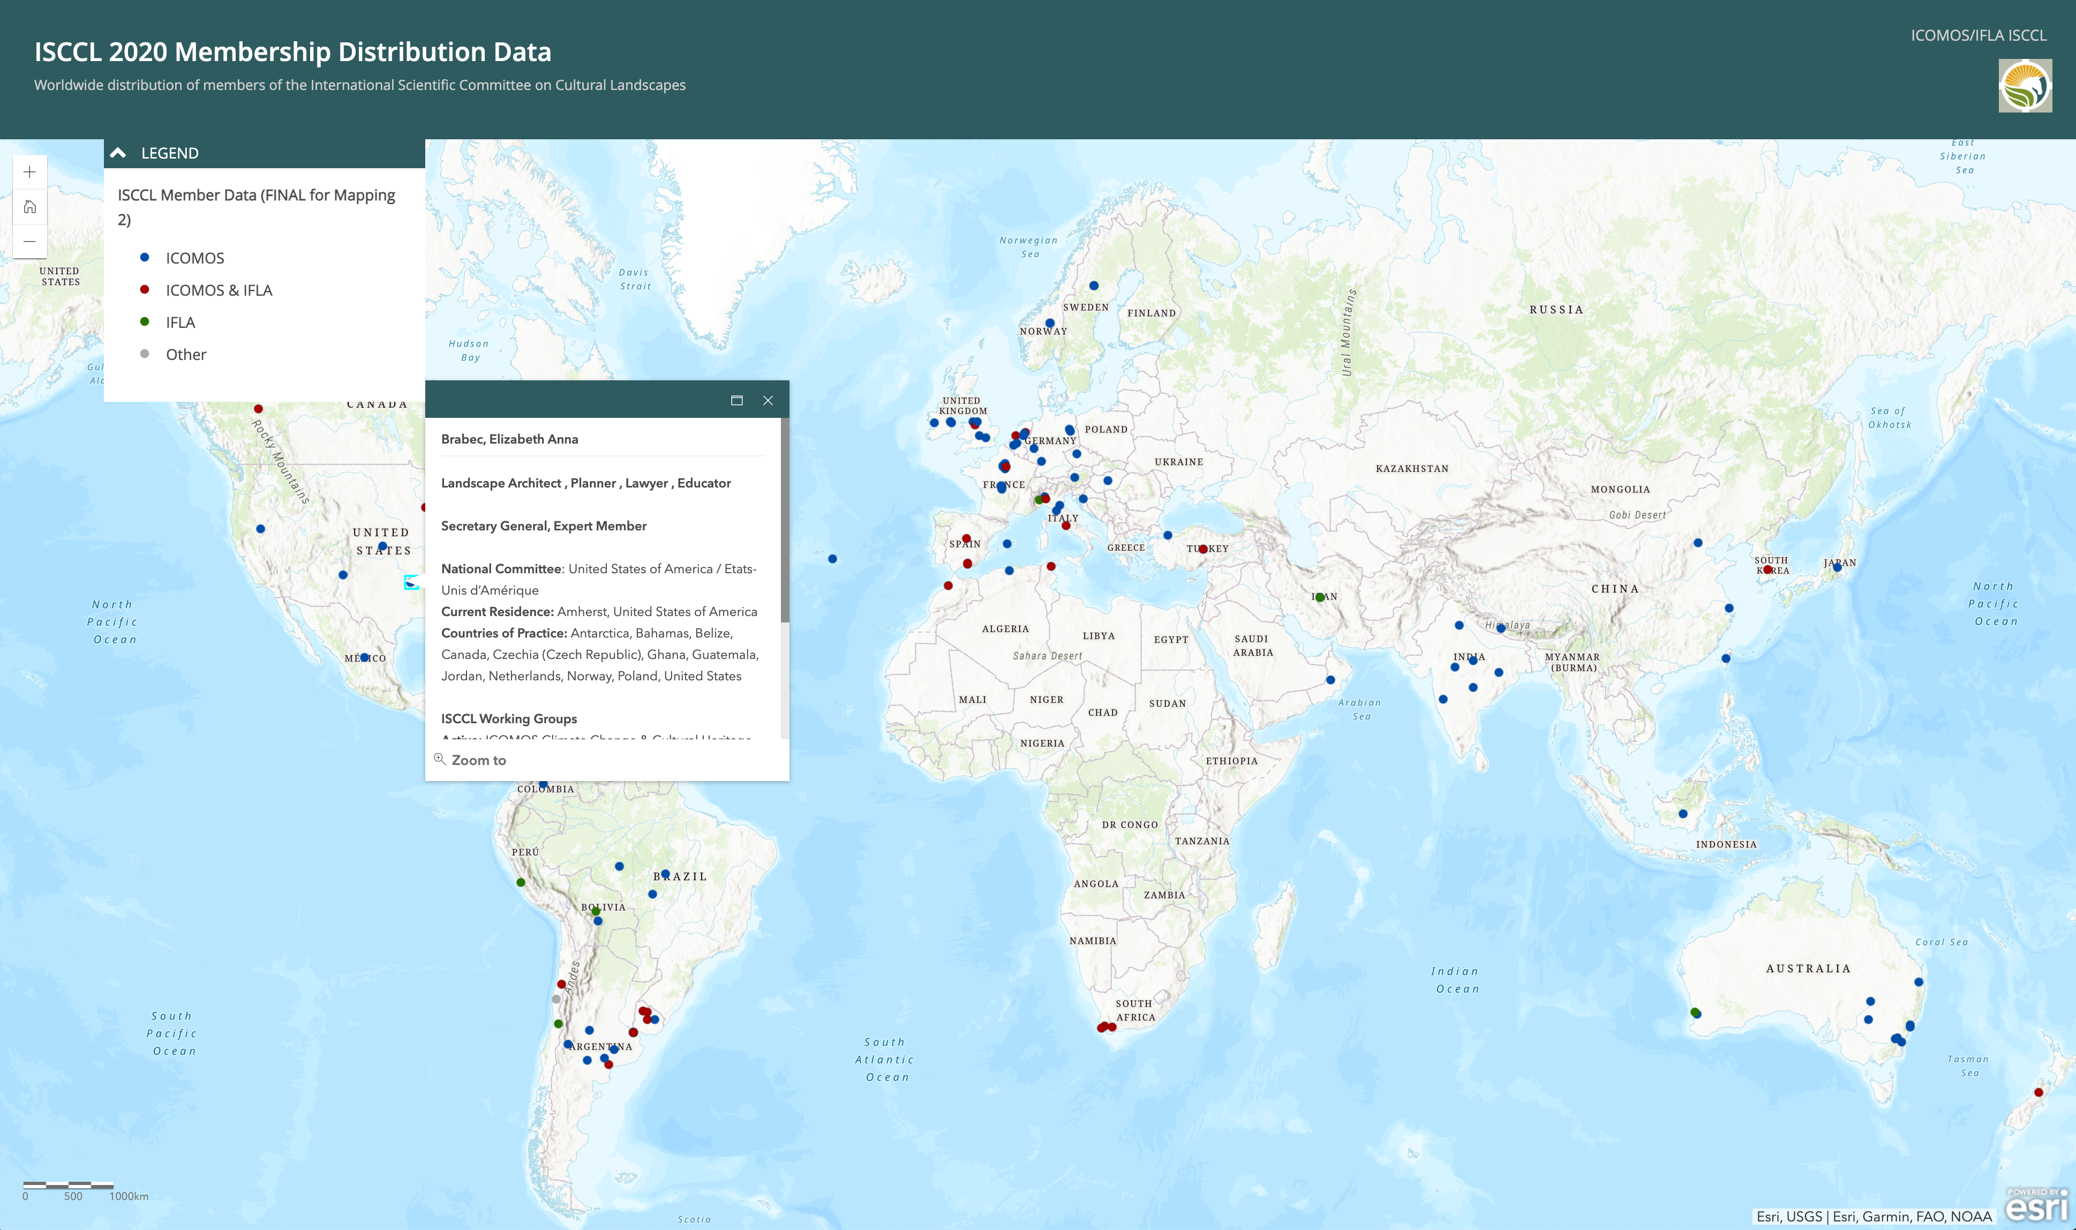
Membership Map / Carte des members / Mapa de membresía

Slide 5
Symposium event and publications
/ Symposium et publications/ Simposio y publicaciones
Created a YouTube channel for the ISCCL.
Created an open access archive for Committee publications
Received full papers from the Symposium, review and editing in process
Création d'une chaîne YouTube pour l'ISCCL.
Création d'une archive en libre accès pour les publications du Comité
A reçu des articles complets du symposium, révision et édition en cours
Creó un canal de YouTube para la ISCCL.
Creó un archivo de acceso abierto para las publicaciones del Comité.
Trabajos completos recibidos del Simposio, revisión y edición en proceso

Slide 6
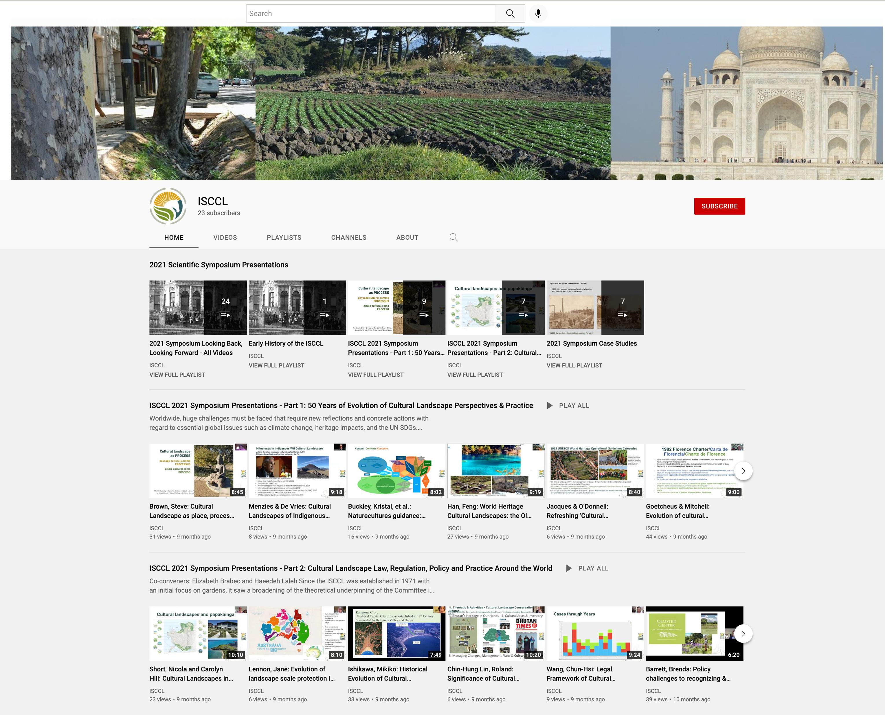

Slide 7
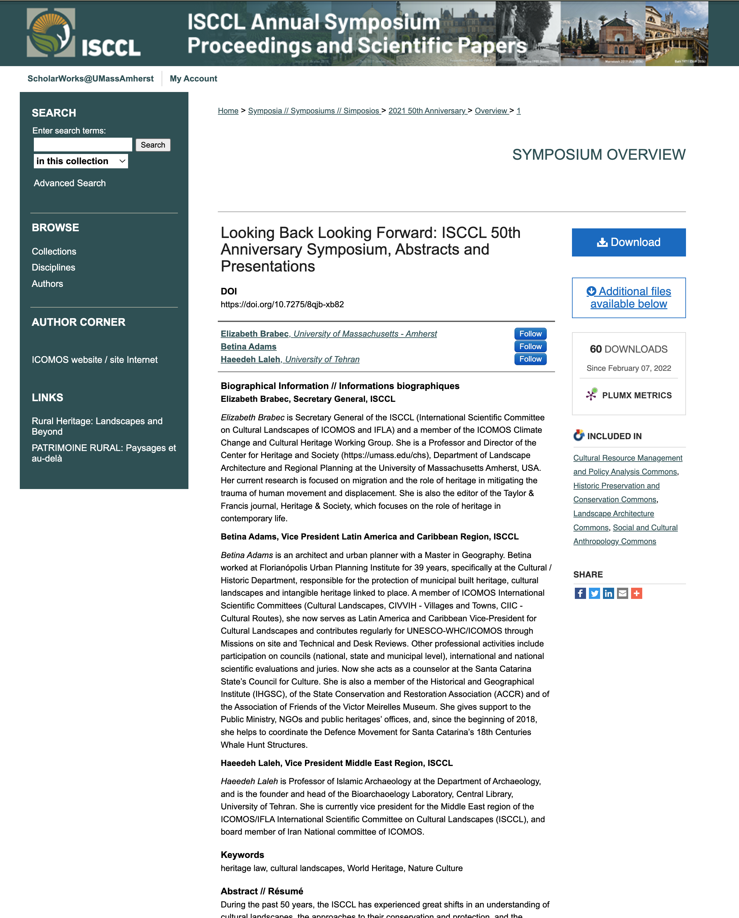

Slide 8
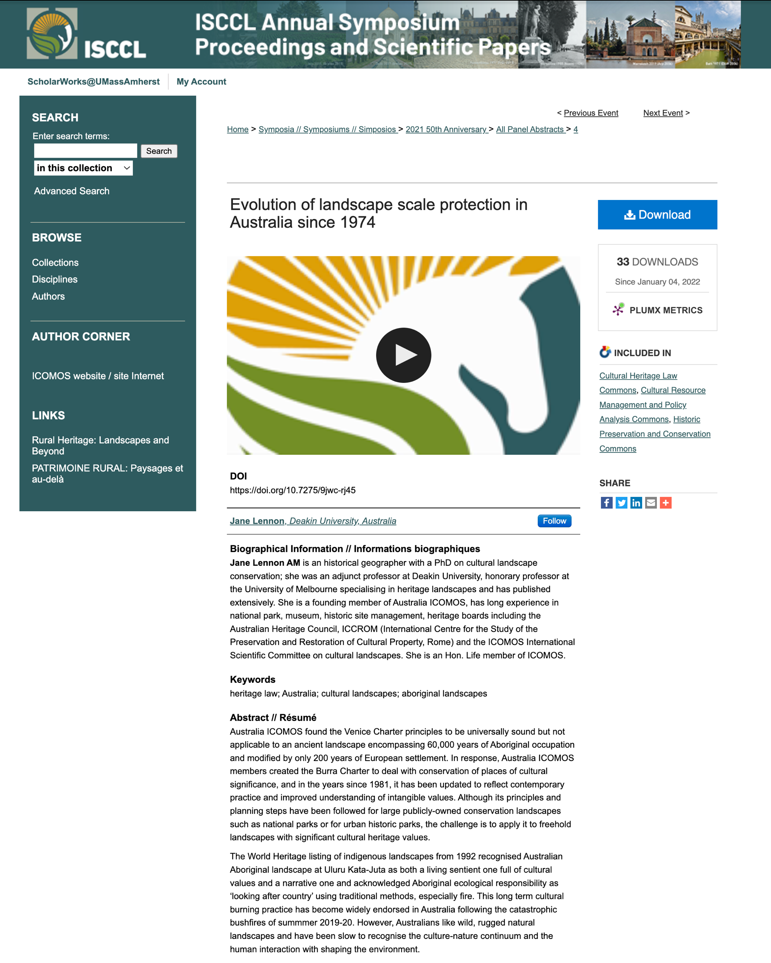

Slide 9
Cloud Storage
Stockage en nuage
Almacenamiento en la nube
Cloud Storage / stockage en nuage / almacenamiento en la nube
Box Dropbox
Subscription for the Bureau / Abonnement au Bureau / Suscripción para la Mesa

Slide 10
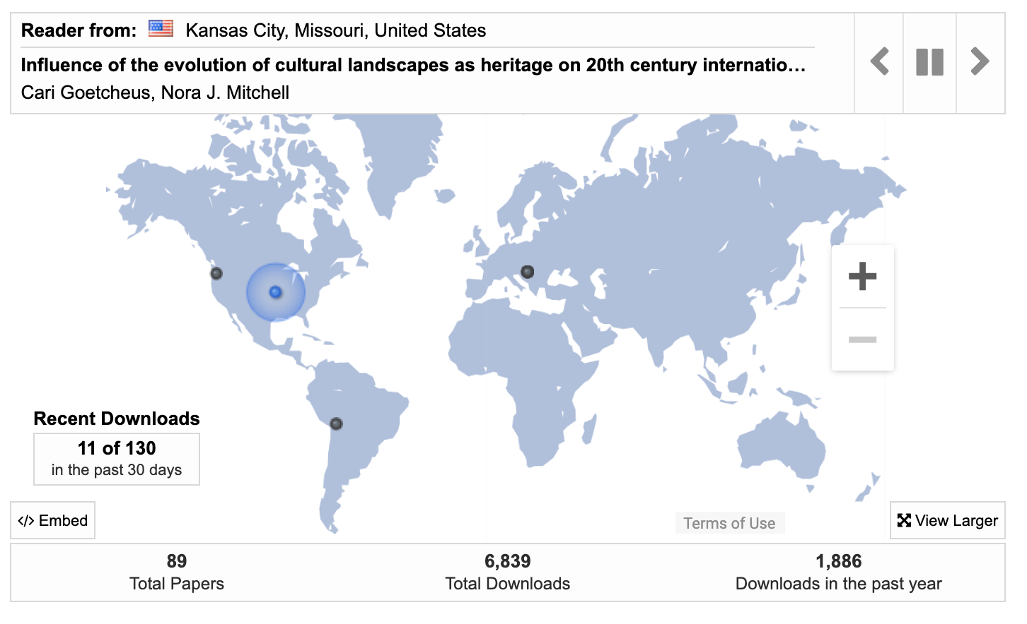
Open Source Archiving / Archivage Open Source / Archivado de código abierto

Slide 11
Work Plan for 2023
Plan de travail pour 2023
Plan de trabajo para 2023
functional website
archive more past documents created by the committee e.g. past Annual Meeting materials
staffing needs: for social media, communications team open position, GIS, website, etc.
Move forward with collaborative initiatives such as the Fire Resolution for GA 2023, Aerial/Space Imaging, and review of cultural landscapes inscribed on the World Heritage List
site web fonctionnel
archiver plus de documents antérieurs créés par le comité, par ex. documents de l'assemblée annuelle passée
Besoins en personnel : pour les médias sociaux, poste vacant pour l'équipe de communication, autres ?
Aller de l'avant avec des initiatives de collaboration telles que la résolution sur les incendies pour l'AG 2023, l'imagerie aérienne/spatiale et l'examen des paysages culturels inscrits sur la Liste du patrimoine mondial
sitio web funcional
Archivar más documentos anteriores creados por el comité, p. ej. materiales de la reunión anual pasada
necesidades de personal: para redes sociales, puestos vacantes del equipo de comunicaciones, otros?
Avanzar con iniciativas de colaboración como la Resolución de incendios para la AG 2023, Imágenes aéreas/espaciales y revisión de paisajes culturales inscritos en la Lista del Patrimonio Mundial

